Slide 1

Teams 3
IT
WELCOME
TRƯỜNG ĐẠI HỌC GIAO THÔNG VẬN TẢI PHÂN HIỆU TẠI THÀNH PHỐ HỒ CHÍ MINH BỘ MÔN CÔNG NGHỆ THÔNG TIN
--------------ﮬﮪ--------------
TERMINATION
BELLY

Slide 2




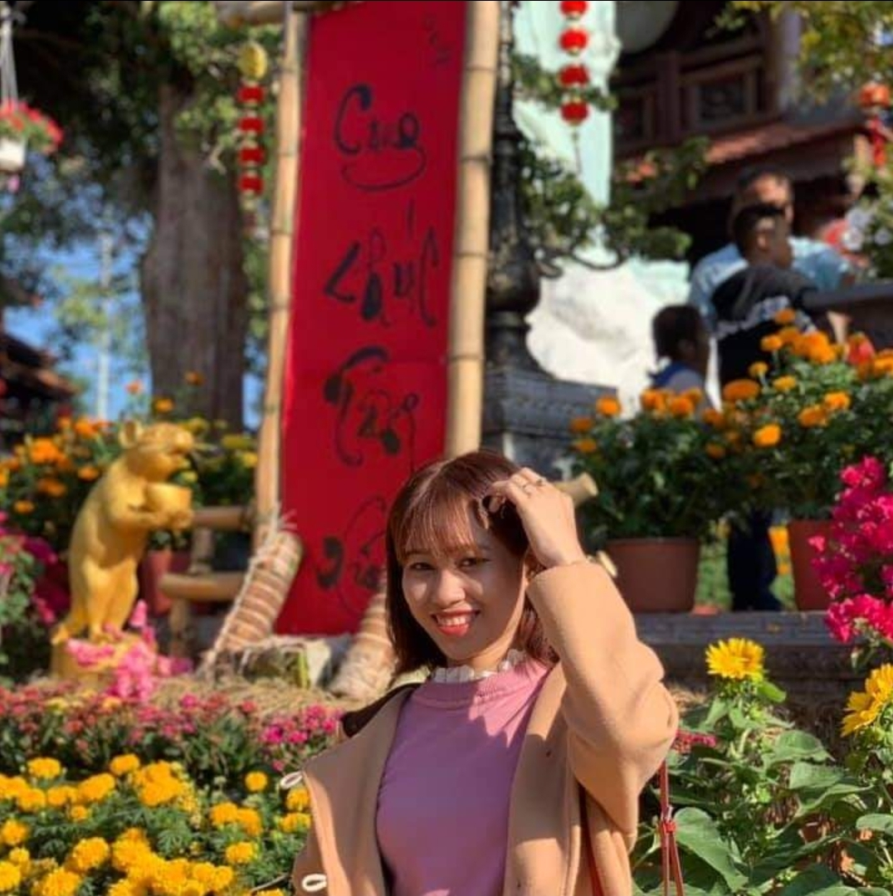
Học Phần: LẬP TRÌNH HƯỚNG ĐỐI TƯỢNG
THUYẾT TRÌNH
BÀI TẬP LỚN
Giảng viên hướng dẫn
Trần Thị Dung
Sinh viên thực hiện:
Nguyễn Phạm Thành Hưng
6151071056
Bùi Thị Yến Lưu
6151071011
Trần Thị Minh Ánh
6151071001

Slide 3
ĐỀ TÀI: QUẢN LÍ KÍ TÚC XÁ
Lí do chọn đề tài:
Quản lý ký túc xá là một trong những hệ thống nhận được nhiều sự quan tâm của các nhà quản lý. Cùng với số lượng sinh viên của các trường đại học ngày càng đông thì số lượng sinh viên nội trú đăng ký trong ký túc xá ngày càng lớn, dẫn tới quản lý các sinh viên này bằng giấy tờ sẽ rất khó khăn và mất rất nhiều thời gian. Với sự phát triển của công nghệ ngày nay, ứng dụng tin học vào các ngành nghề cụ thể ngày càng nhiều. Để quản lý sinh viên dễ dàng và hiệu quả hơn thì việc xây dựng một hệ thống quản lý sinh viên nội trú ký túc xá là rất quan trọng và cần thiết.
Bên cạnh đó là chúng tôi xây dựng thêm hệ thống quản lý nhân viên của kí túc xá, để nhà trường có thể dễ dàng quản lí cả khu kí túc xá.

Slide 4
TỔNG QUAN VỀ ĐỀ TÀI
P
PREAMPLE
(Mở đầu)
A
ANALYSIS
(Phân tích)
D
DESIGN
(thiết kế)
U
USING
(cách sử dụng)
T
RESULTS AND DEVELOPMENT DIRECTIONS
(kết quả và hướng phát triển)

Slide 5
01.
PREAMPLE
(Mở Đầu)

Slide 6
PREAMPLE
TUONG
Ý
t
T
NGHIEN CUU
Để làm được đề tài, nhóm đã sử dụng theo hướng đối tượng. Bằng cách sử dụng các thuộc tính và phương thức được khai báo trong private, protected và public để mô tả chức năng và cách thức hoạt động của toàn bộ chương trình.
Sau quá trình nghiên cứu, nhóm đã xây dựng được một hệ thống quản kí túc xá với các chức năng dùng để quản lí cả sinh viên và nhân viên làm việc bên trong.
KTX
D
T
E
A
I

Slide 7
02.
ANALYSIS
(PHÂN TÍCH)

Slide 8

ANALYSIS
Nhập sinh viên
Xuất sinh viên
Nhập ban quản lí
Xuất ban quản lý
Họ tên, năm sinh, quê quán, mã ID, số CMND, số phòng, số tháng, đơn giá, số lần vi phạm
Họ tên, năm sinh, quê quán, mã ID, số CMND, số phòng, số tháng, đơn giá, số lần vi phạm, số tiền cần đóng
Họ tên, năm sinh, quê quán, mã ID, số điện thoại, thâm niên, hệ số lương
Họ tên, năm sinh, quê quán, mã ID, số điện thoại, thâm niên, hệ số lương, tiền lương

Slide 9
ANALYSIS
Sắp xếp
Cập nhật
Tìm kiếm
Xóa
Sắp xếp theo tên (sinh viên, ban quản lý)
Cập nhật theo ID (sinh viên, ban quản lý)
Tổng tiền
Tổng tiền cần đóng của sinh viên
Tổng tiền lương của nhân viên kí túc xá
Tìm kiếm theo địa chỉ, tìm kiếm theo ID(sinh viên, ban quản lý)
Xóa theo ID (sinh viên, ban quản lý)

Slide 10
03.
DESIGN
(THIẾT KẾ)

Slide 11
DESIGN
Để thực hiện các phân tích nêu trên, nhóm đã quyết định sử dụng các class chính đó là class Person, Student, Manage và Dormitory, ngoài ra còn có một cấu trúc dữ liệu vector

Slide 12
DESIGN
 | private | protected | public
Person |  | name, age, address, id, money | Nhap(), xuat(), capnhatThongtin(), tinhtien()
Student | Identitycard, months, unitprice, room, violations |  | Nhap(), Xuat(), capnhatThongtin(), tinhtien()
Manage | coefficientssalary, position, phone, seniority |  | Nhap(), Xuat(), capnhatThongtin(), tinhtien()
Dormitory | vector<Person *> list_person; |  | Nhap(), Xuat(), input(), output(), sapxepName(), SortName(), capnhatThongtin(), capnhatID(), updateID(), timkiemAddress(), findAddress(), timkiemID(), findID(), xoaID(), deleteID(), TongTien(), TotalMoney()

Slide 13
04.
USING
(CÁCH SỬ DỤNG)

Slide 14
05.
RESULTS
(KẾT QUẢ)

Slide 15

RESULTS
Phần mềm đạt được một số mục tiêu nhất định, tuy nhiên còn có nhiều khuyết điểm như tính năng hạn chế.
Chưa làm rõ được tính đối tượng. Trong quá trình chạy có thể gặp một vài lỗi chưa khắc phục được.
Nâng cao khả năng tư duy và sử dụng ngôn ngữ lập trình C++ và các phần mềm code.
Có kinh nghiệm để thực hiện các đề tài khác.

Slide 16
05.
DEVELOPMETS DIRTIONS
(HƯỚNG PHÁT TRIỂN)

Slide 17
DEVELOPMENTS DIRECTIONS
Nhóm em sẽ cố gắng học hỏi tìm tòi để có thể phát triển nâng cao thêm chương trình quản lý Kí Túc Xá một cách hoàn thiện nhất có thể, thỏa mãn như cầu của người dùng.
Quản lý tầng, quản lý phòng
01
02
03
Quản lý giá điện, giá nước, giá phòng, và các hóa đơn tiền điện, nước, phòng của sinh viên.
Tiếp nhận sinh viên, phê duyệt cho sinh viên vào ở nội trú

Slide 18
Thanks!
TOP LINE
DIFFERENT ORNAMENTS

